Slide 1
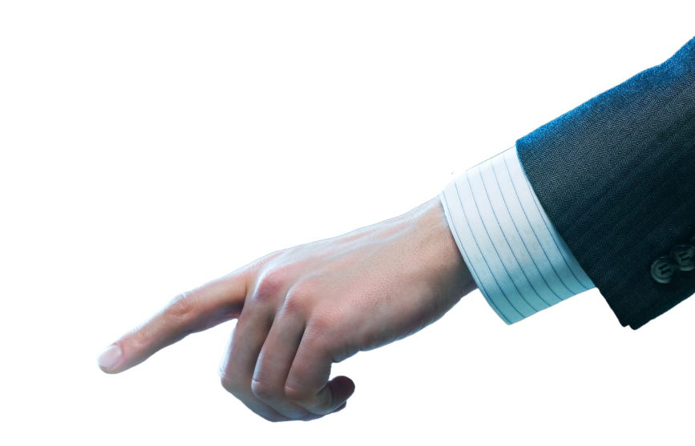
基于手势控制的图片风格迁移系统
（人机交互部分）
06016221 刘星雨
06016223 石芸帅
06016224 解康辉

Slide 2
课题背景
课题目标
01 02
03 04
技术难点
进度安排

Slide 3
课题背景
手势操控是利用手势这一物理动作进行无声的语言交流，在交互设计领域，人们可以使用一只手或两只手对相关设备进行操作。
根据不同的应用目的,手势可以分为控制手势、对话手势、通信手势和操作手势。它被认为是计算机对运动所进行的解释，一种新的感知计算方式。
在虚拟现实领域，人们的体验常常受制于VR头显和不够自然的交互方式。相比之下，手势识别能够在虚拟环境中，赋予人们贴近现实生活的手势导航和控制能力，建立最直接的人机交互方式，让用户具有身临其境的沉浸感。

Slide 4
课题目标
主要功能：
通过电脑摄像头感知手部不同动作，控制进入下一级系统或返回上一级系统；也能通过手势选择不同的图片风格对图像进行处理。
界面：
在屏幕上根据不同的手势进行不同菜单选项的选择
软件：
Python、opencv
硬件：
附带摄像头功能的PC

Slide 5
关键技术与难点
手势的控制
手势的识别
背景减除、人体皮肤检测

Slide 6
进度安排
时间 | 内容 | 目标
第二周 | 课程选题、讨论 | 确定课题
第三周 | 方案设计 | 完成开题报告
第四周 | 编写手势识别部分代码 | 交互部分代码完成
第五周 | 编写图像处理部分代码 | 图像处理代码基本完成
第六周 | 界面设计、机器训练 | 目标功能基本实现
第七周 | 调试、撰写答辩报告 | 完成调试
第八周 | 验收、答辩 | 验收通过

Slide 7
谢谢观看！

